Slide 1
Car Ratings and Reviews Search Engine
Alessandro Franceschini
Raffaele Andrei
Filippo Gelosini

Slide 2
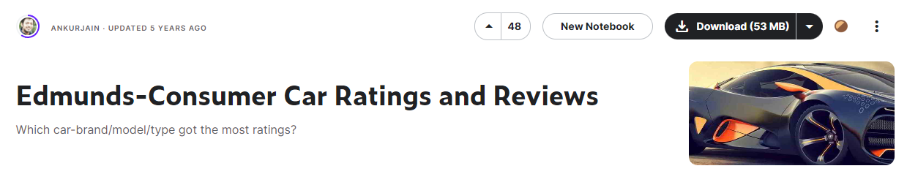
Collezione Testuale
Contiene le recensioni relative a diversi modelli di automobile.
La collezione è stata presa da Kaggle, una piattaforma che mette a disposizione gratuitamente dataset di ogni tipo.

Slide 3
Collezione Testuale
Contiene oltre 100k Text Item
50 file CSV, uno per ogni marca principale di auto
Ciascun Text Item presenta lo schema seguente:

Slide 4
Strumenti utilizzati
Linguaggio utilizzato
Python
Librerie utilizzate:
Whoosh – indicizzazione e ricerche full-text
Word2Vec – sviluppo del modello word2vec
Pandas – manipolazione dei file CSV per addestramento e testing del modello word2Vec
Torch – addestramento e testing del modello di sentiment analysis
Transformers – creazione del modello di sentiment analysis
Nltk – operazioni testuali
Sklearn – scelta dei file utilizzati per l’addestramento e per il testing del modello word2vec e di sentiment analysis
Datesets e hugginface_hub – gestione, condivisione e recupero del modello di sentiment creato dal sito «huggingface.co»

Slide 5
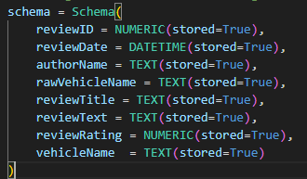
Search engine - base
Schema Woosh:

Slide 6
Search engine – Word2vec
Schema Woosh: stesso schema utilizzato per le ricerche full-text

Slide 7
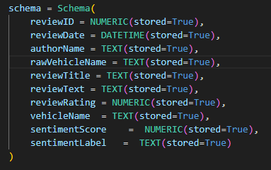
Search engine – Sentiment Analysis
Schema Woosh: aggiunta dei campi sentimentScore e sentimentLabel

Slide 8
Benchmark
€ 3 Mrd
€ 2 Mrd
€ 1 Mrd
Opportunità di creare
Libertà di inventare
Pochi concorrenti
Mercato orientabile
Mercato disponibile per servizi
Mercato ottenibile

Slide 9
GRAZIE
Lelia Genovese
206-555-0146
lelia@contoso.com
www.contoso.com

